Slide 1
Simulations des mesures VMTSA avec fil (sans doigt RF)

Slide 2
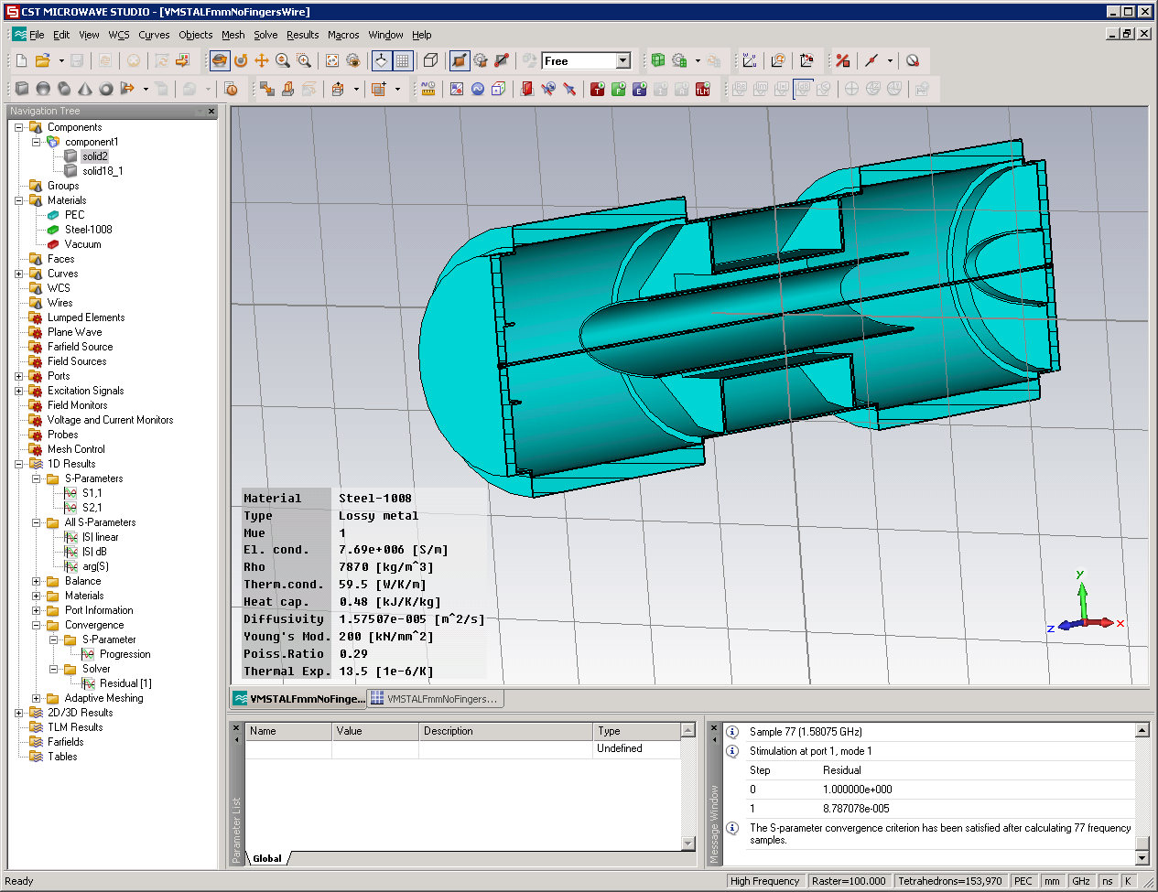

Slide 3
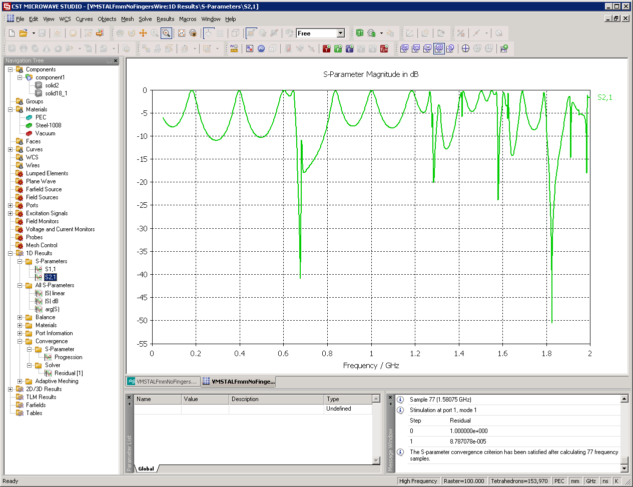
S21

Slide 4
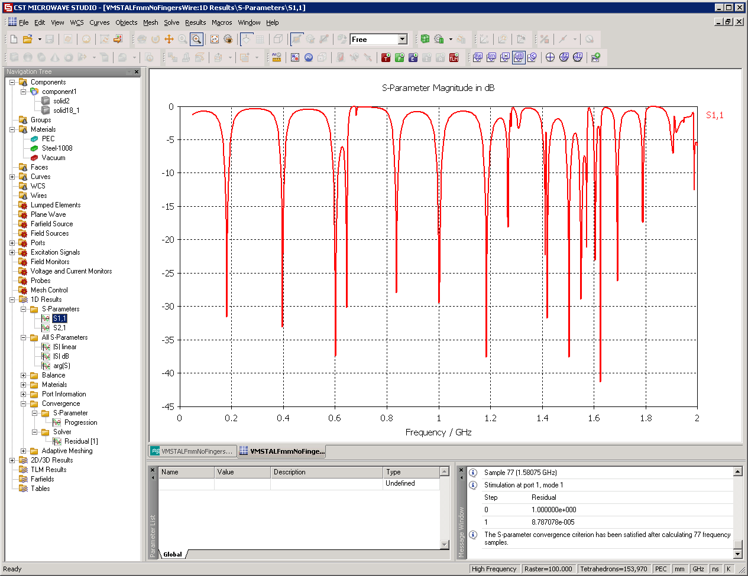
S11

